Slide 1
Проект-игра ‘Лабиринт’
Сделал:Красанов Д.М.

Slide 2
Актуальность
Игры в современном мире являются не только развлечением, но и серьёзной индустрией. Но в интернете мало качественных и интересных игр.

Slide 3
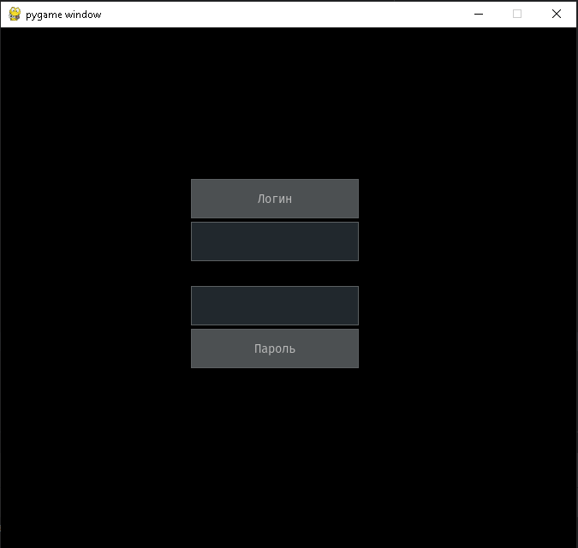
В начале пользователя встречает экран авторизации.

Slide 4
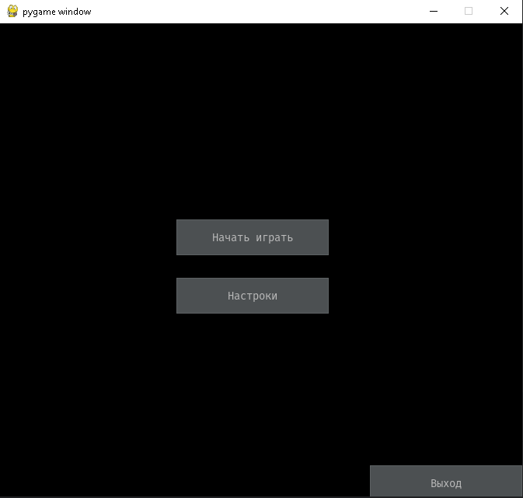
Затем следует экран выбора настроек и начала игры.

Slide 5
Затем с каждой победой подряд скорость врага увеличивается.

Slide 6
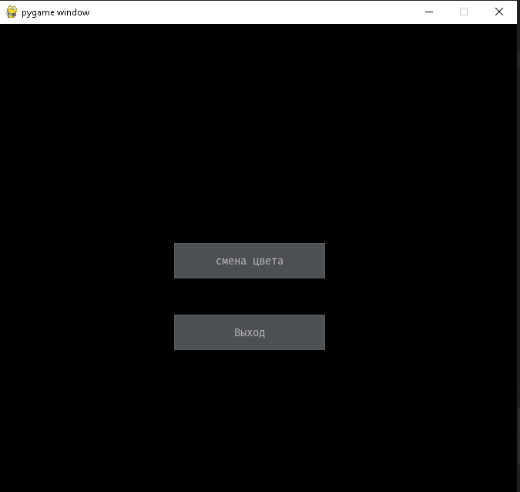
На экране настроек мы можем изменить цвет фона.

Slide 7
Перспективы
Создание большего количество персонажей и скинов для них.
Создание большего количества карт.
Создание большего количества механик.
Создание новых схем управления.

Slide 8
Спасибо за внимание

